Slide 1

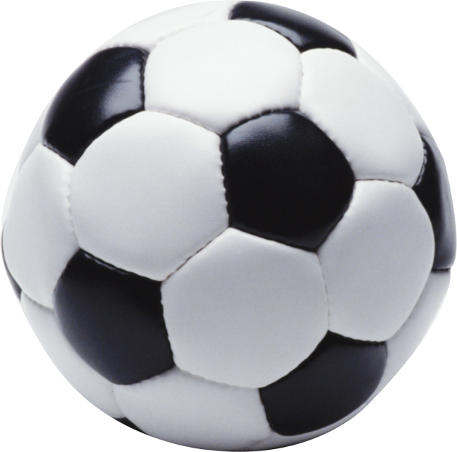
Die Geschichte des
Fußballs in der Ukraine
Підготувала : учениця 9 класу
Колківського НВК
Годунко Лілія Олександрівна
Тема : « Історія футболу в Україні »
Вчитель : Ірина Василівна

Slide 2
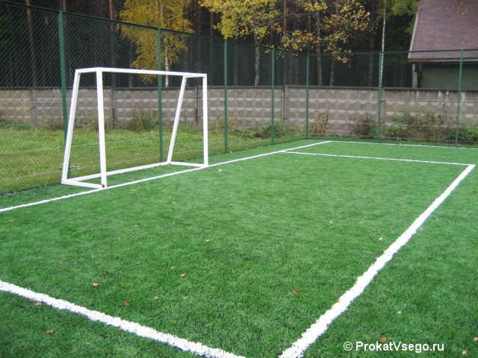



Slide 3
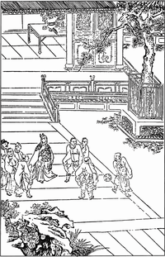
Die Entstehung des Fußballs
Es besteht kein Konsens über die Entstehung der ersten Spiele, wo der Ball reflektiert Füßen. Nach der chinesischen Legende erfunden Fußball Gelben Kaisers Huang vor etwa 5000 Jahren. Auch wird angenommen, dass die chinesische Spiel "Cujo" konnte in den Tagen der Qin Shi Huang Di Wu oder der Han-Dynastie zu kommen. Es ist bekannt, dass auch während der Song-Dynastie, gab es fast geschlossenen Clubs "Cujo", die sehr schwierig, in zu erhalten war. In der chinesischen Roman "Water Margin", vom XV Jahrhundert, dargestellt als Cujo in der Zeit der Ming-Dynastie (1366-1644) spielen .

Slide 4
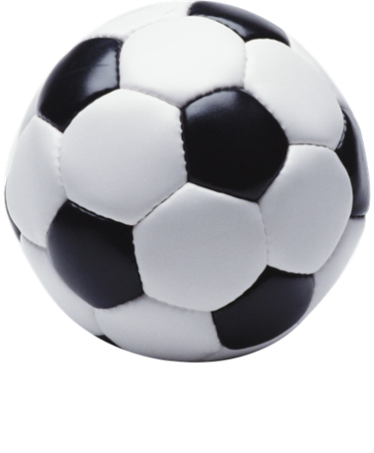
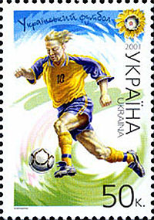
Penetration des Spiels in der Ukraine
Die Wurzeln des Spiels in der Ukraine bis zum Ende des XIX Jahrhunderts. Einer der ersten Spieler im Fußball auf dem Territorium der heutigen Ukraine waren britische Seeleute im Hafen von Odessa, der den ersten Platz Team erstellt (Obac - "Odessa britischen Athletic Club" wurde im Jahre 1878 gegründet), die nur aus der britischen. Im Jahr 1884 in Odessa wurde erste Steigung gebaut, December «Fuß-ball» Ausländer versucht populyaryzovuvaty die lokale Bevölkerung.
Parallel zu dem Spiel in die Westukraine, die Zentren waren Sports Society "Falcon". Die ersten in dem Buch "Gymnastik-Spiele bei jungen Menschen", die im Jahre 1891 veröffentlicht Fußballspielregeln , Edmund TSENAR - Professor Lehrerseminar in Lviv. Football Federation of Ukraine auf Materialien, die von Sporthistorikern bereitgestellt Lviv, beschlossen, ein Spiel, das am 14. Juli 1894 in Lviv nahm betrachten, erste dokumentierte Fußballspiel in der Ukraine.

Slide 5
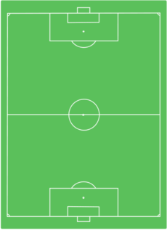
1894 - erste in der Ukraine dokumentiert Spiel
Nach Angaben der Beobachtungsstelle Lviv Polytechnic 14. Juli war 1894 Tagestemperatur 24 ° C Damals in Lviv dauerte Allgemeine Landesausstellung, die bei verschiedenen Konferenzen Ingenieure, Literatur stattfand, haben die Besucher der Stadt eine neue Straßenbahnlinie, die Stryisky Park und führte unter Beweis gestellt. Die Ausstellung war, dass war in Stryi Park gab es eine Fern Spiel zwischen den Teams, die Sport- und Gymnastikgesellschaft "Sokol" - Lemberg nach Krakau.
Das Spiel begann 14. Juli 1894 um 17:00 Uhr. Die Lviv spielte in weißen Hemden und grauen Hosen Fitnessraum und die Gäste - in weißen Hemden und blauen Hosen. Duel beurteilt výrobek Professor von Krakau. Das Stadion mit einer Kapazität von 10 000 Zuschauer versammelten sich etwa 3000 Menschen. Das Spiel dauerte 7 Minuten - das erste zu punkten. Dieser Ball hatte eine High-School sophomore Lehrer Vladimir Khomytskiy, der auf der linken Seite des Feldes betrieben. Taktik und Strategie orientierten Spielern war fast nicht - das Hauptziel war es, den Ball vorbei am Torwart zu speichern drücken. Torpfosten zwei Fahnen, bleiben in der Erde.

Slide 6
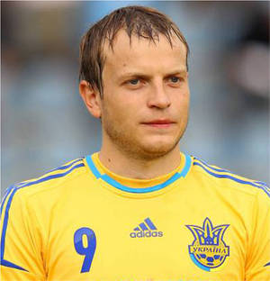
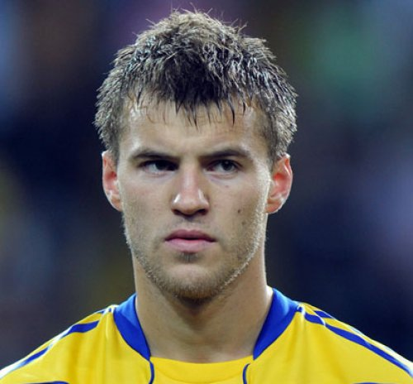
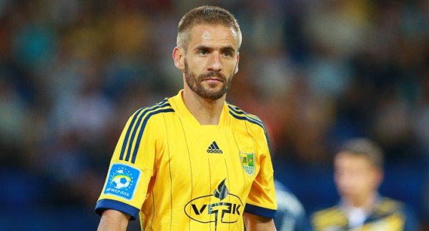
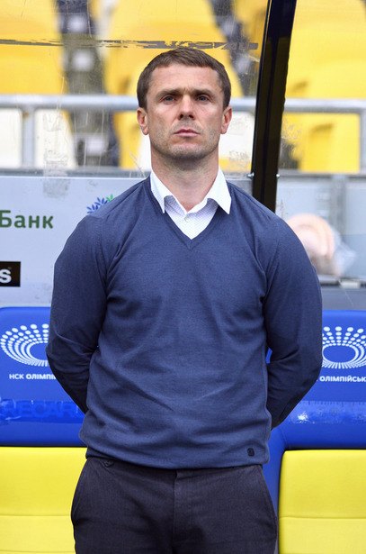
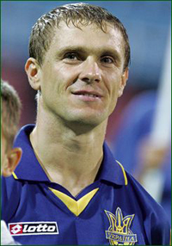
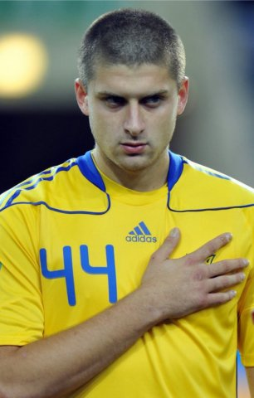
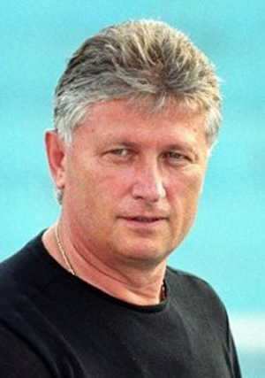
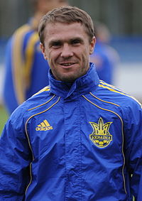
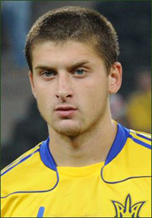
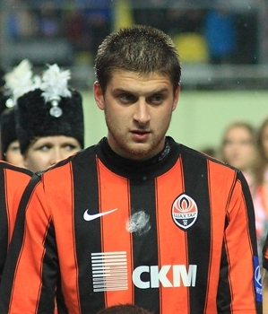
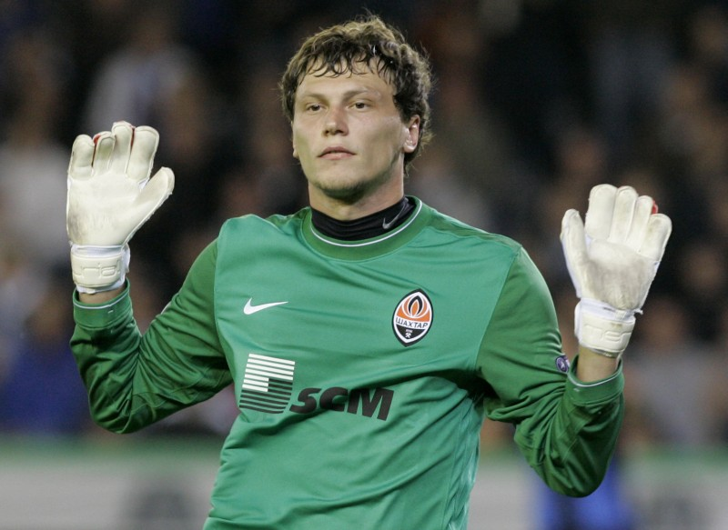
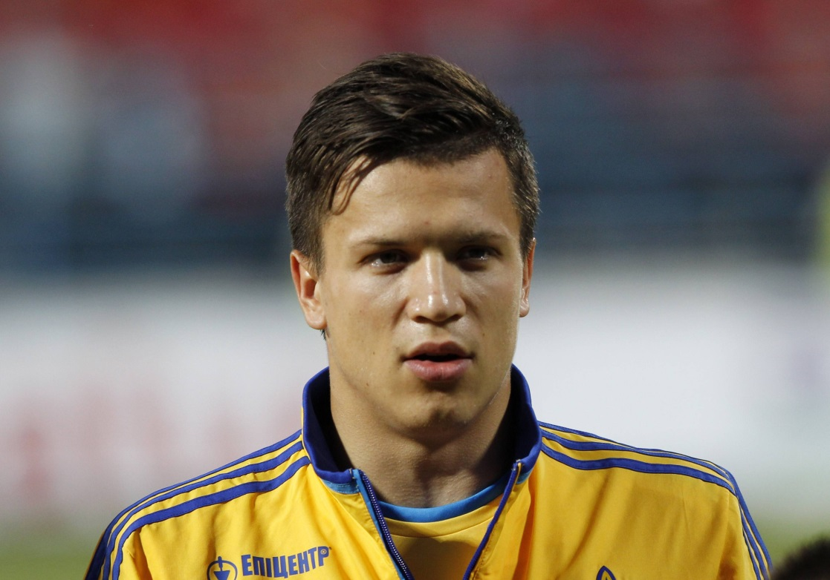
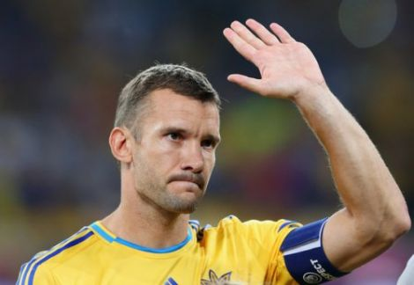

Berühmte Fußballer Ukraine
Viktor Prokopenko
. 18. August 2007, Odessa - Viktor Prokopenko wurde 24. Oktober 1944, m Mariupol, Gebiet Donezk geboren.
Sowjetischen und ukrainischen Fußballspieler und Trainer.
Viktor Prokopenko wurde in Mariupol, geboren und begann seine Karriere.
Liga UdSSR verbrachten 85 Spiele und erzielte dabei 13 Tore (1969-1971, 1974-1975). Viktor Prokopenko Trainerkarriere begann in Odessa im Jahre 1977 in die Trainerstab "Chernomorets".
Mit der Saison 1982 hat das Team Prokopenko als Cheftrainer vorbereitet. Er war der erste Trainer der Nationalmannschaft der Ukraine (1992).
Jaroslav Rakytskyy am 3. August 1989 m. Pershotravnevsk Region Dnipropetrovsk geboren.
Ukrainische Fußballer Verteidiger Donetsk "Shakhtar" und die Nationalmannschaft der Ukraine. Manchmal spielt als Mittelfeldspieler, hat einen starken Langstrecken-Streik.
Disciple Fußballschulen "Samara Meteorite" aus Pavlograd Donetsk und ORM und Kinderfussballschule Donetsk "Shakhtar". Während 2002-2006 in Kinder- und Jugendfußballliga hatte 65 Spiele, erzielte acht Tore erzielte. 31. Juli 2006 debütierte im zweiten Liga Meisterschaftsspiele in der Ukraine-Team "Shakhtar-3" (Krasnopil'skogo Match gegen "Jawor" gewinnen 2: 1). Insgesamt im Zeitraum 2006-2008 in der "Miner 3" gespielt 31 Spiele, erzielte vier Tore erzielt.
Sergei Rebrov wurde 3. Juni 1974 in Gorlovka Gebiet Donezk geboren. Position. Mittelfeldspieler.
Performances in der Premier League Fußball-Nationalmannschaft begann 1991 FC "Shakhtar" (Donezk).
In FC "Dynamo" (Kiew) - seit 1992. Er spielte für den Hauptstadt-Club bis 2000.
2000-2003 -. Londoner Club "Tottenham" (Premier League England)
2003-2004 -. Istanbul Club "Fenerbahce" (Major League Türkei).
2004-2005 -. Londoner Club "West Ham" (First Division).
Von 2005 - wieder in Kiew "Dynamo".

Slide 7
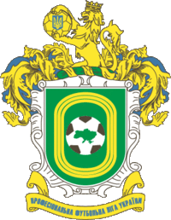

Ukraine Fußball-EM
Ukraine Meisterschaft Fußball - Fußball-Wettbewerbe in der Ukraine, im Jahre 1991 gegründet. Veranstaltungen statt alle Fußballmannschaften aus der Premier League, der ersten und zweiten Ligen. Die Saison dauert von Mitte Juli bis Anfang Juni im nächsten Jahr mit einer Winterpause von Anfang Dezember bis Anfang März.
Am Ende der Saison das Team, das die letzten beiden Plätze in der Premier League Ukraine nahm, bewegte Unterschicht in die erste Liga und damit die beiden besten Teams erste Liga erfahren Sie mehr über die Premier League.
Premier League wird von ukrainischen Fußball-Premier League betrieben und die ersten und zweiten Liga - Ausführen der Professional Football League der Ukraine (PFL).

Slide 8












Die Fußballmannschaft der Ukraine
Premier League
«Volyn»
«Vorskla»
«Goverla»
«Dynamo»
«Dnepr»
«Dawn»
«Metalist»
«Illychivets»
«Olympic»
«Chernomorets»
«Shakhtar»
«Karpaty»

Slide 9
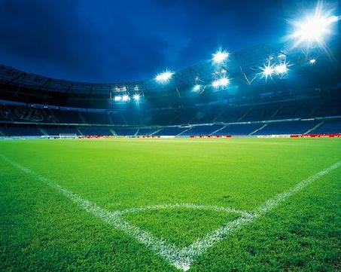
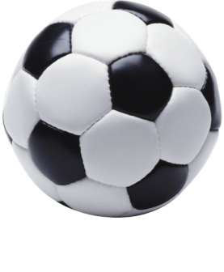
Fußball geht in unseren Herzen
Danke

